Slide 1
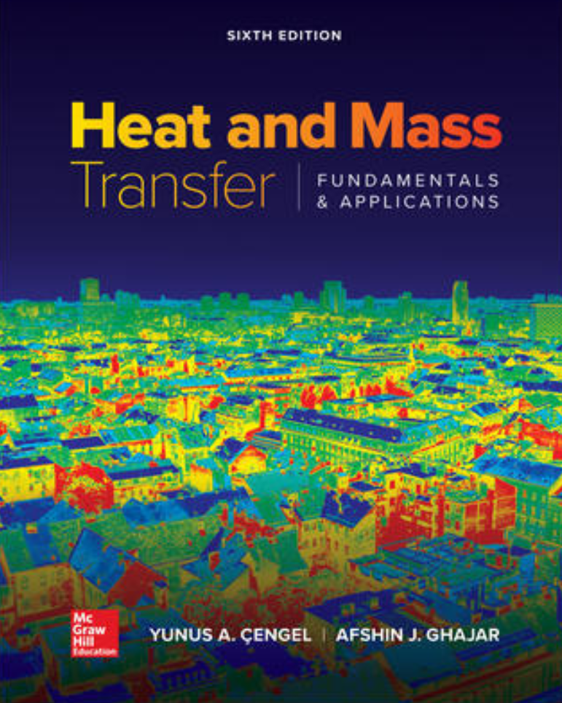
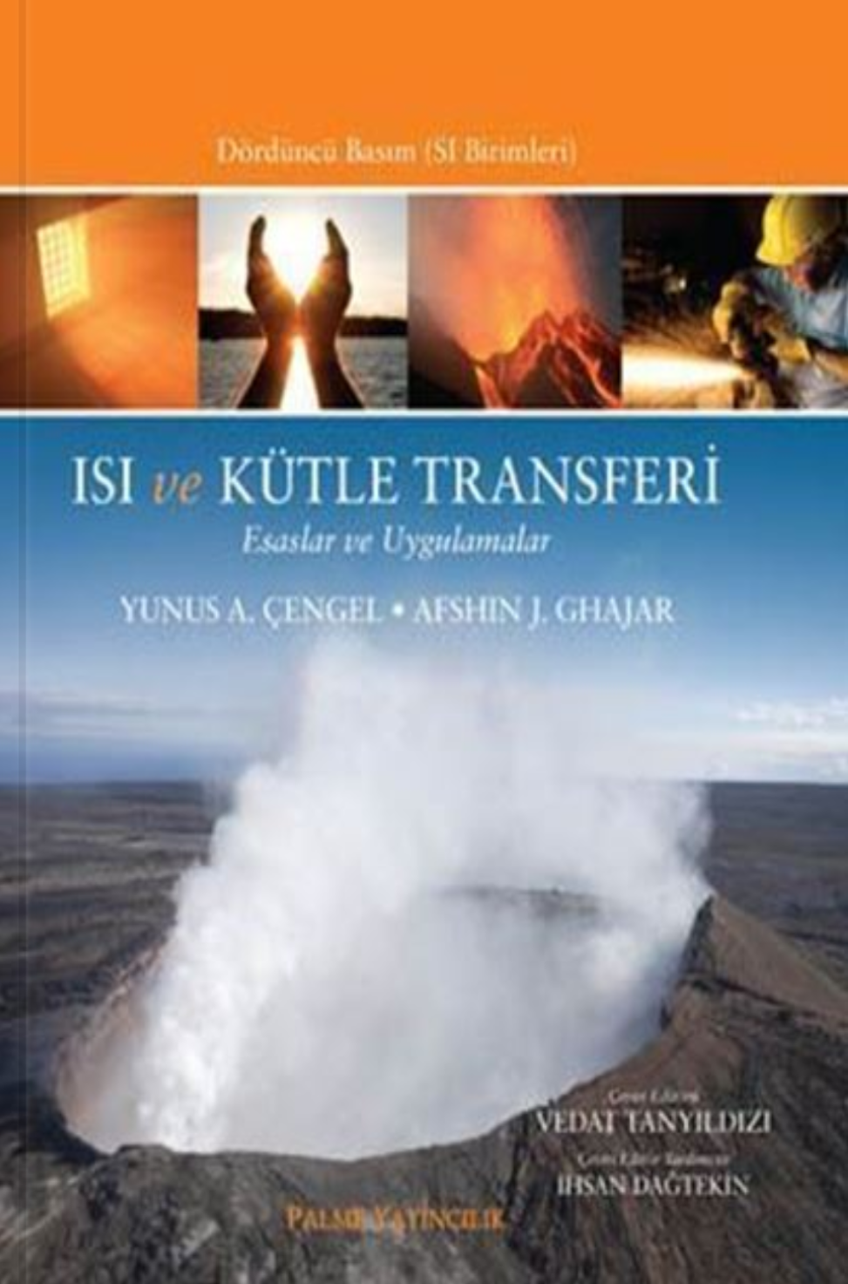
PROF. DR. BİRCE TABAN
ZST216
ISI VE KÜTLE transferİ
Ders kapsamında sunulan slaytlardaki tüm yazılı ve görsel materyaller; Çengel, Y. A., Ghajar, A. J., 2020. Heat and Mass Transfer - Fundamentals and Applications, 6th Edition, McGraw-Hill Companies Inc., New York, the USA, 1024 pages. ISBN: 978-9339223199 ve Çengel, Y. A., Ghajar, A. J., 2021. Isı ve Kütle Transferi - Esaslar ve Uygulamalar, Tanyıldızı, V. (Çeviri Editörü), Palme Yayınevi, Ankara, Türkiye, 908 sayfa, ISBN: 978-6053552871 künyeli kitaplardan alınmıştır.

Slide 2
Termodinamiğin 1. kanunu (Enerjinin korunumu prensibi)
Bir işlem esnasında bir sistemin toplam enerjisindeki net değişme, işlem esnasında sisteme giren ve çıkan toplam enerjiler arasındaki farka eşittir.
Herhangi bir işleme tabi herhangi bir sistem için enerji dengesi (energy balance):
veya hız cinsinden:
Eğer bir sistemin durumu, bir işlem süresince değişmezse, sistemin enerji değişmesi sıfırdır ($ΔEsistem = 0$), yani işlem bir sürekli işlemdir. Bu durumda enerji dengesi:
(Steady, rate form)

Slide 3
Eğer elektrik, manyetik, hareket, yerçekimi ve yüzey gerilme etkileri yok ise (basit sıkıştırılabilir bir sistem için) bir işlem esnasında bir sistemin toplam enerjisindeki değişme, iç enerjisindeki değişmedir ($ΔEsistem =ΔUsistem$).
Isı transferinde genellikle enerjinin yalnız bir sıcaklık farkı sonucu transfer edilebilen şekilleriyle ilgilenir (termal veya ısıl enerji). Dolayısıyla bir ısı dengesi yazarken; nükleer, kimyasal ve elektrik enerjilerinin ısıl enerjiye dönüşümü, ısı üretimi olarak ele alınır.
(Heat generation)
1. Kapalı sistemler (Closed systems) için enerji dengesi (Sabit kütle)
Kapalı bir sistem, sabit bir kütleden oluşmuştur. Uygulamada birçok sistem için E toplam enerji, U iç enerjiden oluşmuştur. Bu durumda enerji dengesi:
Sabit kapalı sistem: $Egiren – Eçıkan = ΔU = mcvΔT$ (J)
(Stationary closed system)
Bir sistem sadece ısı transferi içeriyorsa ve sınırlarında iş alışverişi yoksa, enerji dengesi:
Sabit kapalı sistem, iş yok: $Q= mcvΔT$ (J)
Burada Q, sisteme veya sistemden transfer edilen net ısı miktarıdır.

Slide 4
Çoğu kontrol hacimleri (açık sistemleri), sürekli şartlar altında çözümlenir. Sürekli demek, belli bir konumda zamana bağlı değişimin olmaması demektir. Yine üniform demek, belli bir zamanda bir yüzey veya bölge boyunca konuma göre değişimin olmaması demektir.
Kütle akış debisi (mass flow rate), $\dot{m}$ ile gösterilir ve bir akış cihazının bir kesitinden, birim zamanda akan kütle miktarına denir. Bir akışkan boru veya kanallar içindeki bir kontrol hacmine girip, çıkabilir.
2. Sürekli akış sistemleri (Steady-flow systems) için enerji dengesi
Tek boyutlu akış yaklaşımıyla (Akış doğrultusuna dik herhangi bir kesitte bütün özelliklerin üniform olduğu ve bütün kesit üzerinden özelliklerin yığın ortalama değerlere sahip olduğu kabûlü) bir boru veya kanalda:
$\dot{m}$= ρVA_{c} (kg/s)
Burada, ρ akışkanın özgül kütlesi, V akış doğrultusunda akışkan hızı ve A_{c} ise boru veya kanalın kesit alanıdır.
Hacimsel debi (volume flow rate), $\dot{V}$ ile gösterilir ve bir boru veya kanalın içerisinde birim zamanda akan akışkan hacmine denir.
$\dot{V}$= VA_{c} = $\frac{\dot{m}}{\text{ρ}}$ (m³/s)
HATIRLATMA !
Dairenin alanı $(A) =\frac{1}{4}πD2$
Burada D, dairenin çapıdır.

Slide 5
Tek giriş ve tek çıkışı olan bir sürekli akış sistemi için kontrol hacmine giren ve çıkan kütle akış debileri birbirlerine eşit olmalıdır:
$\dot{m}$_{giren} = $\dot{m}çıkan$ =$\dot{ m}$
Kinetik ve potansiyel enerjiler ihmal ediliyorsa ve iş etkileşimi yoksa, sürekli akış sistemi için enerji dengesi:
$\dot{Q}$= $\dot{m}ΔH$ = $\dot{m}cpΔH$ (kJ/s)
Burada, $\dot{Q}$ kontrol hacmine giren veya çıkan net ısı transfer hızıdır.
2. Yüzey enerji dengesi (Surface energy balance)
Bir yüzeyin hacmi ve kütlesi olmadığı için enerjisi de yoktur. Dolayısıyla bir yüzey, tıpkı bir sürekli akış sistemi gibi bir işlem boyunca enerji içeriği sabit kalan hayali bir sistem olarak görülebilir. Bu durumdaki bir yüzey için enerji dengesi:
$\dot{E}$_{giren} = $\dot{E}çıkan$
Bir yüzeyin hacmi olmadığı için, bu denge ısı üretimi içermez. Şekil 1-19’daki duvarın dış yüzeyi için enerji dengesi:
$\dot{Q}1$ = $\dot{Q}2+$ $\dot{Q}$₃
Burada, $\dot{Q}$₁ duvardan yüzeye ısı iletimini, $\dot{Q}2$yüzeyden dış ortam havasına ısı taşınımını ve $\dot{Q}$₃ yüzeyden çevreye ısı ışınımını gösterir.

Slide 6
Etkileşmelerin doğrultuları bilinmiyorsa, bütün enerji etkileşmelerinin yüzeye doğru oldukları kabul edilir ve yüzeyde enerji dengesi:
$$\sum{\dot{E}giren=0}$$
.

